Slide 1

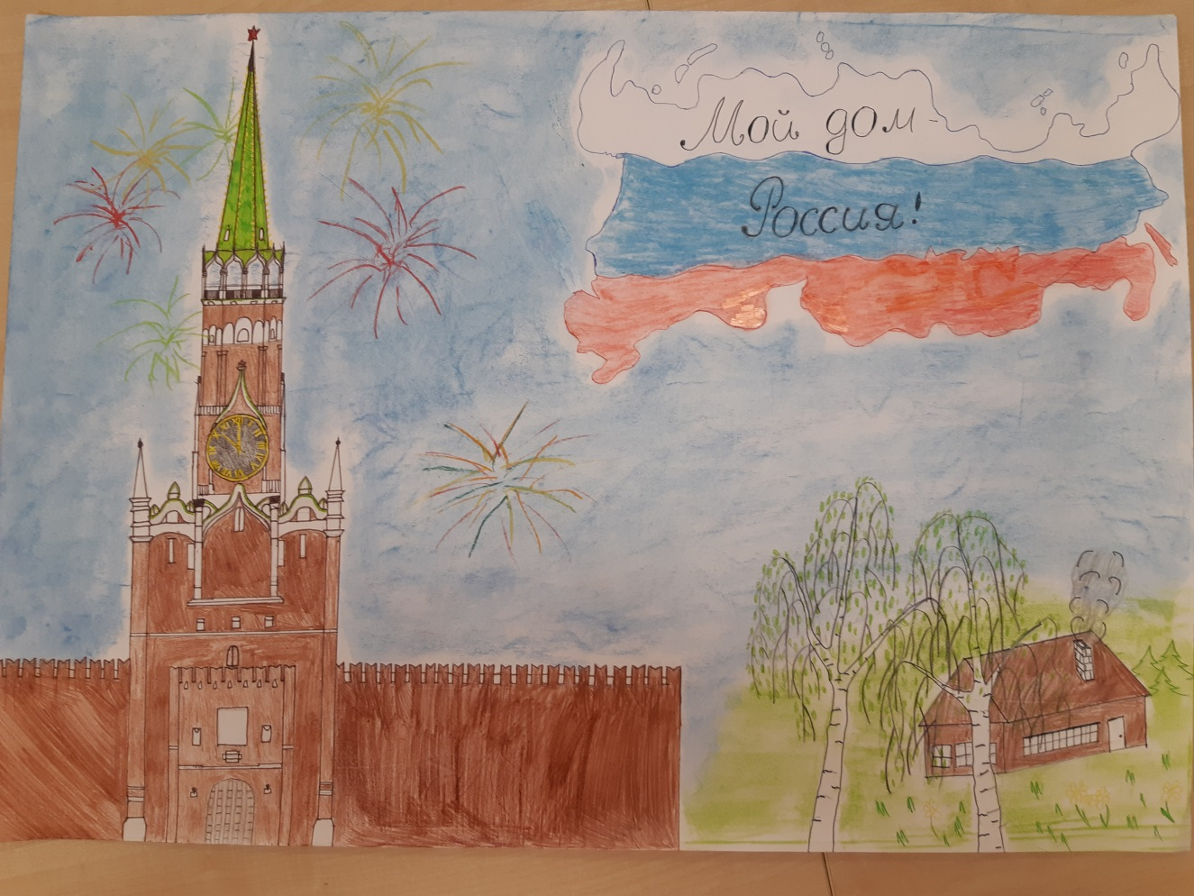
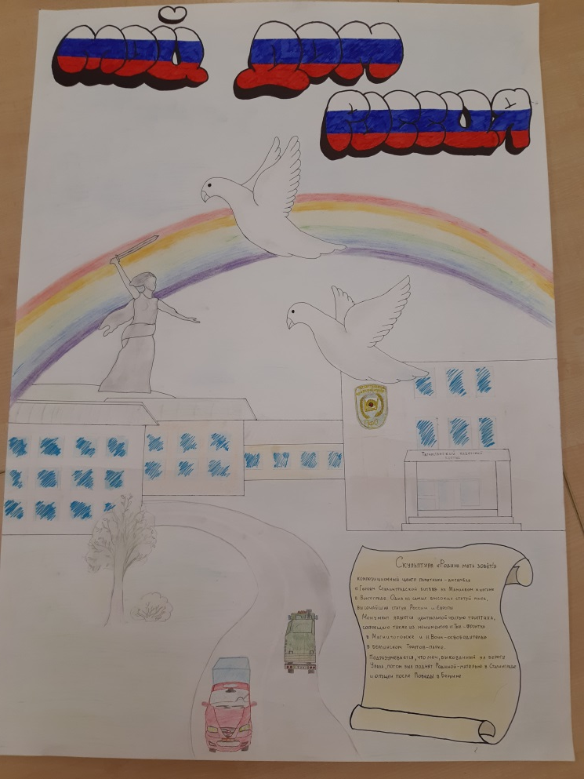
Наше творчество…
В кадетском корпусе проходит конкурс рисунков «Мой дом Россия!»

Slide 2
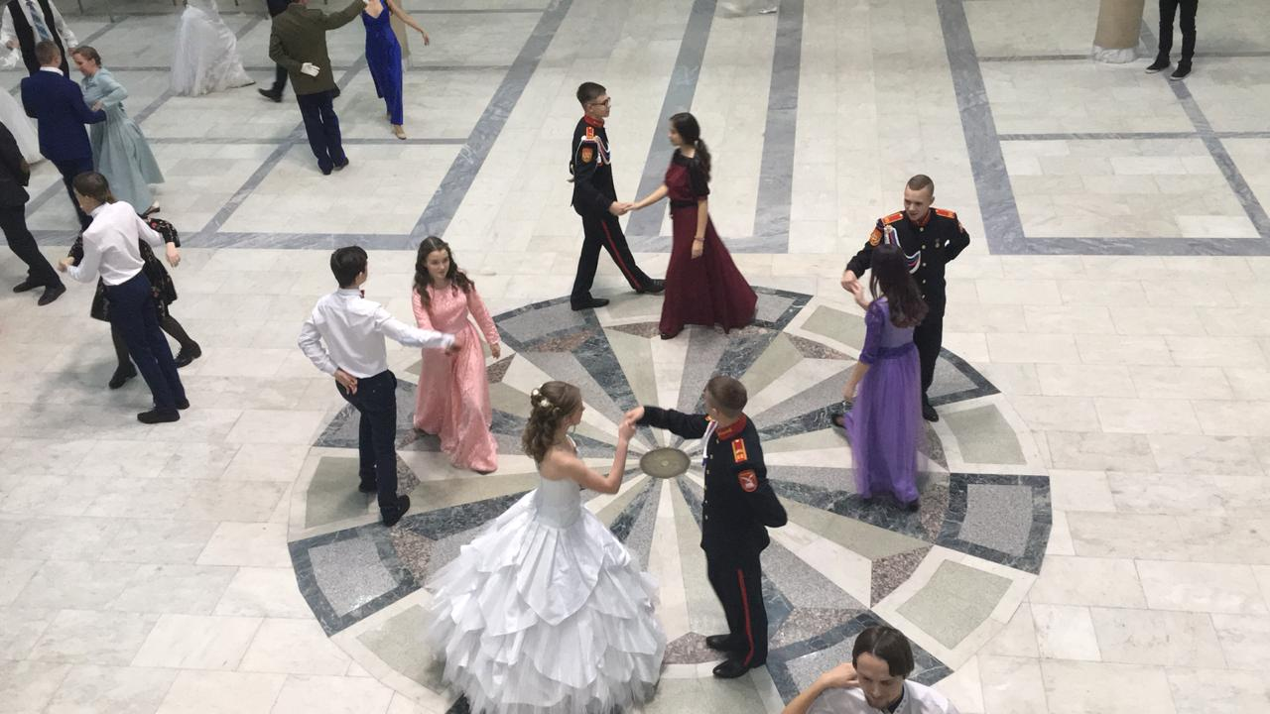
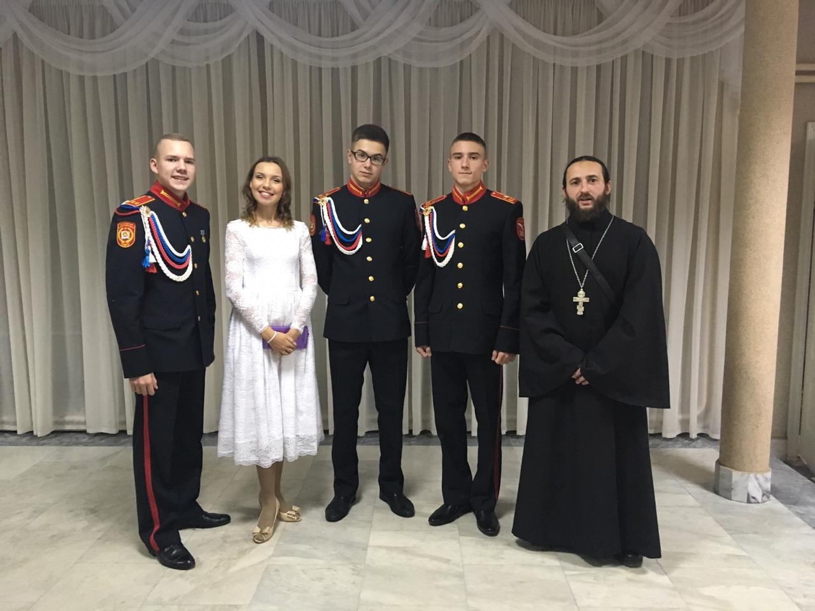
На балу…
В эти выходные наши кадеты Ягафаров Артур, Бригаднов Леонид, Хижкин Александр в сопровождении
прекрасных барышень вальсировали на Императорском балу, который проходил в филиале КФУ города Елабуги.

Slide 3
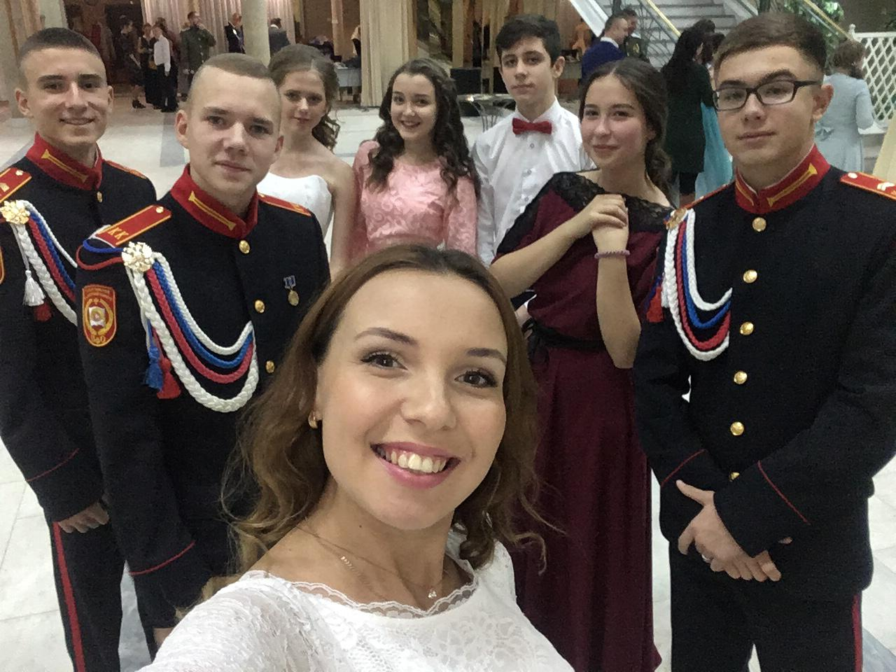
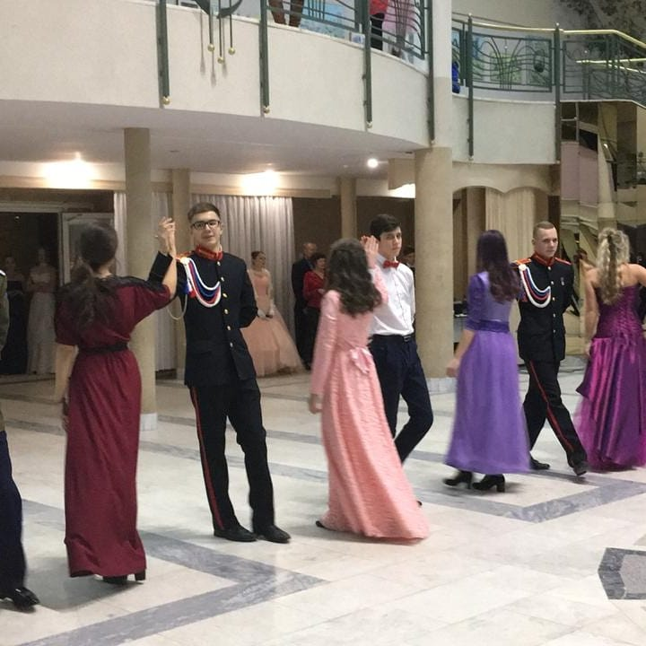
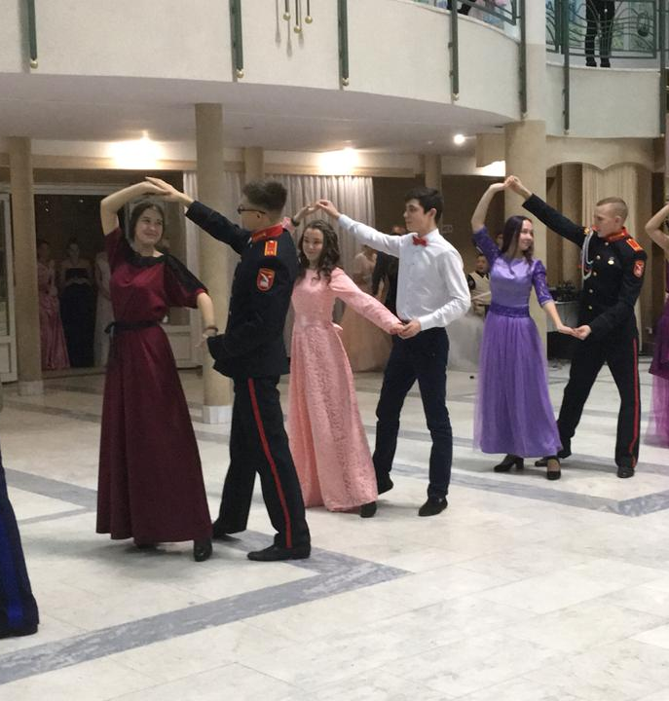

Slide 4
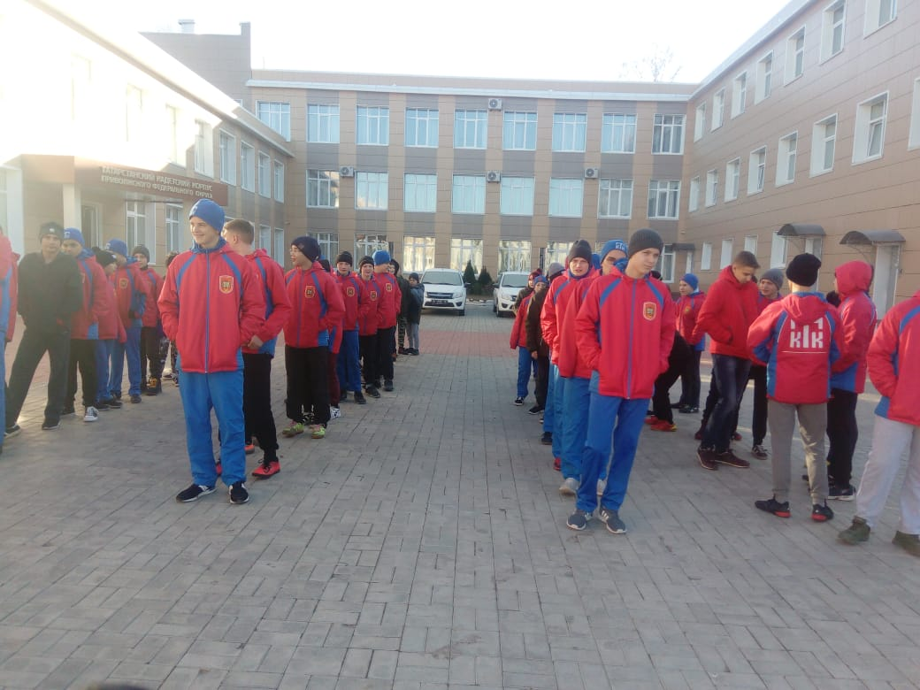
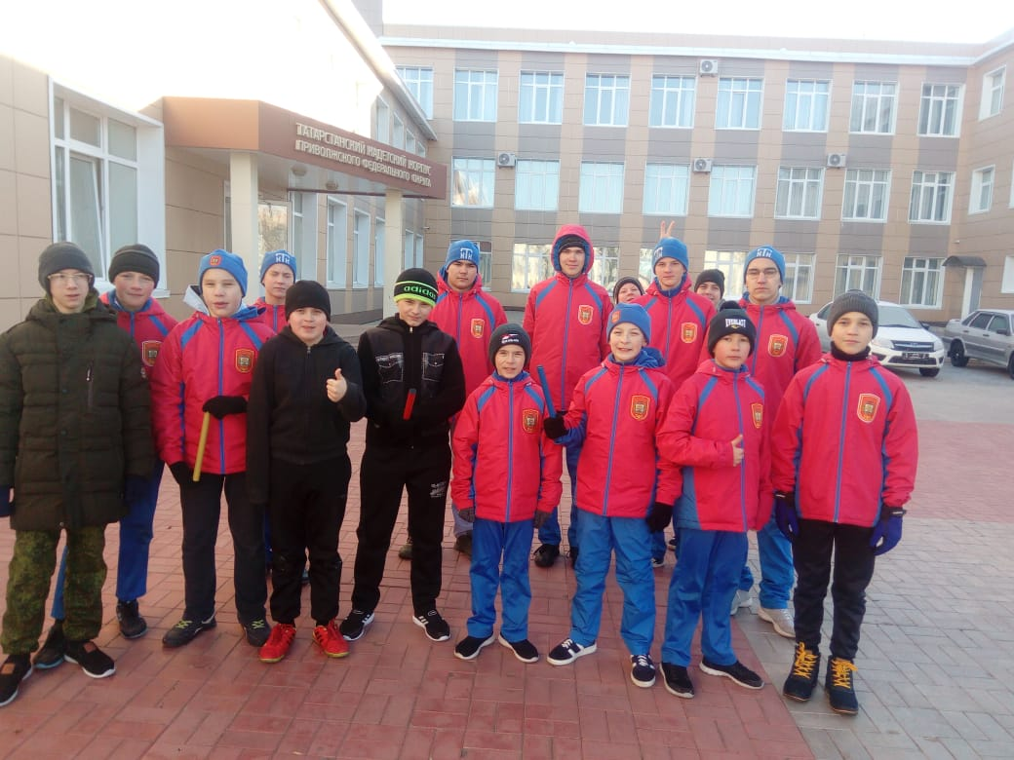
Выходные дни проводим с пользой для здоровья!
В выходные дни кадеты корпуса не скучали и приняли активное участие в спортивной эстафете. Поздравляем наших победителей: кадет 24 взвода Валиева Рамиля, Тургина Никиту, Каранаева Алексея, Камалетдинова Фаиля, Еременко Максима,
кадета 25 взвода Тарасова Кирилла, кадета 29 взвода Веревина Данила, кадета 21 взвода Давлетова Равиля и кадета 26 взвода Шимановского Кима. Молодцы ребята!!!

Slide 5
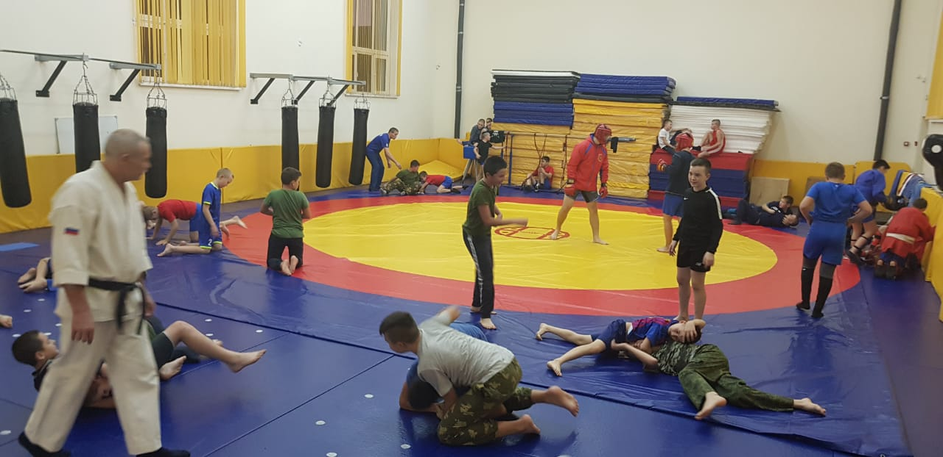
Тренировки по АРБ и вольной борьбе
Руководители секций по армейскому рукопашному бою Вильданов Рашит Закирович, по вольной борьбе Борисов Михаил Сергеевич.

Slide 6
